Slide 1

Estructuras de hormigón
Especialidad Construcción
Mención Edificación
Módulo Estructuras de hormigón
Entrega de saberes

Slide 2
1.
OBJETIVO DE APRENDIZAJE
Aprendizajes esperados

Slide 3

OBJETIVO DE
APRENDIZAJE
Ejecutar obras de hormigón para fundaciones, sobrecimientos, pilares, vigas, cadenas, losas, muros, con hormigón preparado en obra y premezclado, de acuerdo a especificaciones técnicas y los planos de estructura, utilizando maquinaria, herramientas e instrumentos de medida adecuados.
OA2

Slide 4
APRENDIZAJES
ESPERADOS
AE3
AE5
Aplica procedimiento para prevenir y controlar el almacenamiento, transporte, manejo y reutilización de residuos en proceso constructivo, de acuerdo a protocolo vigente.
Coloca el hormigón en elementos estructurales, como fundaciones, sobrecimientos, pilares, vigas, cadenas, losas, muros, de acuerdo a especificaciones técnicas y recomendaciones de organismos especializados, considerando sistemas de compactación, curado en obra y medidas de seguridad.

Slide 5
2.
HORMIGÓN
Definición

Slide 6
DEFINICIÓN
Conglomerante artificial (cemento)
y mezcla de materiales pétreos inertes.
El conglomerante es un material capaz de desarrollar las propiedades adhesivas y cohesivas que hacen posible ligar fragmentos de materiales pétreos y producir una masa compacta, continua y resistente.

Slide 7
3.
HORMIGÓN
Materias primas

Slide 8
AGLOMERANTE
1. El más utilizado es el cemento y su materia principal el CLINQUER.
Todos estos materiales son fusionados en un horno para formar el CLINQUER.
2. Es un producto que se obtiene de la mezcla de cal, sílice, alúmina y fierro como óxido.

Slide 9
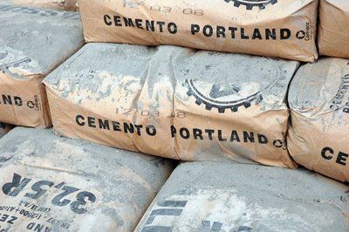
CEMENTO
PORTLAND
Se obtiene de la molienda de CLINQUER y yeso.
Se acepta solo hasta un 3% de materiales extraños.
El yeso es quien le da la regulación de fraguado.

Slide 10

CEMENTO
PUZOLÁNICO
Se obtiene de la molienda de CLINQUER, yeso y puzolana (hasta un 50% max. En peso).
Al mezclar puzolana con menos cantidad de cal, ésta le origina mayor resistencia en el agua.
Este cemento desarrolla menor calor de reacción en el fraguado, por ende, es adecuado para climas calurosos.

Slide 11

CEMENTO
SIDERÚRGICO
Se sustituye la puzolana por escorias de fundiciones o residuos obtenidos en altos hornos.
Posee buena resistencia al agua y menos calor durante el fraguado.
Resistencia a la corrosión atmosférica.

Slide 12
4.
HORMIGÓN
Propiedades generales

Slide 13
PROPIEDADES
GENERALES
1.
2.
El hormigón presenta dos estados fundamentales conocidos en la construcción.
El estado fresco o plástico.
El estado endurecido.

Slide 14
PROPIEDADES
HORMIGÓN FRESCO
El Hormigón fresco posee diferentes características como su consistencia, docilidad, homogeneidad y masa específica.

Slide 15
PROPIEDADES
HORMIGÓN FRESCO
CONSISTENCIA
Capacidad del hormigón fresco de deformarse.
Se mide mediante el descenso en centímetros con el ensayo del cono de Abrahams
DOCILIDAD
Es la trabajabilidad del hormigón fresco.
Es la capacidad de ser puesto en su lugar de destino con los medios de compactación de que se dispone.
HOMOGENEIDAD
Es la cualidad de distribución de los componentes en toda la masa de hormigón.
Lo contrario a esto es la segregación o decantación del hormigón.
MASA ESPECÍFICA
Es la relación entre la masa de hormigón fresco y el volumen que ocupa.
Puede medirse con el hormigón compactado o sin compactar.

Slide 16
PROPIEDADES
HORMIGÓN ENDURECIDO
El Hormigón endurecido se obtiene a partir del final del fraguado.
Las propiedades del hormigón endurecido son las siguientes:

Slide 17
PROPIEDADES
HORMIGÓN ENDURECIDO
DENSIDAD
Es la relación entre la masa de hormigón y el volumen que ocupa.
Para un hormigón bien compactado y áridos normales, oscila entre 2300 a 2500 Kg/m³
Para áridos ligeros, oscila entre 1000 a 1300 Kg/m³
Para hormigón pesado la densidad oscila entre 3000 a 3500 Kg/m³
COMPACIDAD
Es la cualidad de obtener la máxima densidad que los materiales empleados permiten.
Un hormigón de alta compacidad es una buena protección contra el acceso de sustancias perjudiciales.
RESISTENCIA
La principal es la resistencia a la compresión.
Se mide en Mpa (Megapascales).
Se llega desde 50 Mpa en hormigones normales y 100 Mpa en hormigones de alta resistencia.

Slide 18
PROPIEDADES
HORMIGÓN ENDURECIDO
PERMEABILIDAD
Grado en que el hormigón es accesible a los líquidos o a los gases.
El factor que más influye en esta propiedad es la relación entre agua y cemento.
Entre mayor la relación, mayor la permeabilidad.
Entre más permeable el hormigón, está más expuesto a agentes agresores.
DUREZA
Propiedad superficial en que el hormigón se modifica con el paso del tiempo debido a la carbonatación.
La carbonatación es un proceso lento que ocurre en el hormigón, donde la cal apagada (hidróxido cálcico) del cemento reacciona con el dióxido de carbono del aire formando carbonato cálcico.
Esto provoca corrosión de la armadura y daño en la construcción.
RETRACCIÓN
Fenómeno de acortamiento del hormigón debido a la progresiva evaporación del agua absorbida.
Se forman meniscos en la periferia de la pasta de cemento y el agua capilar.

Slide 19
5.
HORMIGÓN
Elaboración de hormigón

Slide 20
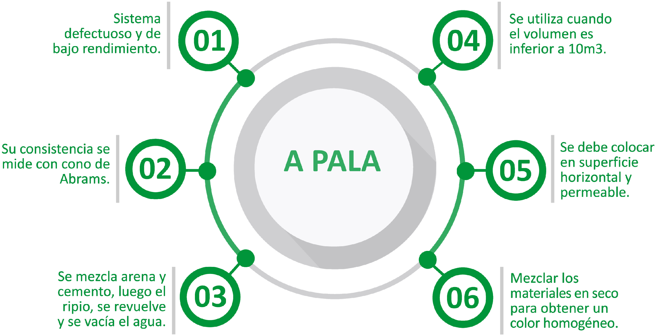
HORMIGÓN
A LA PALA

Slide 21
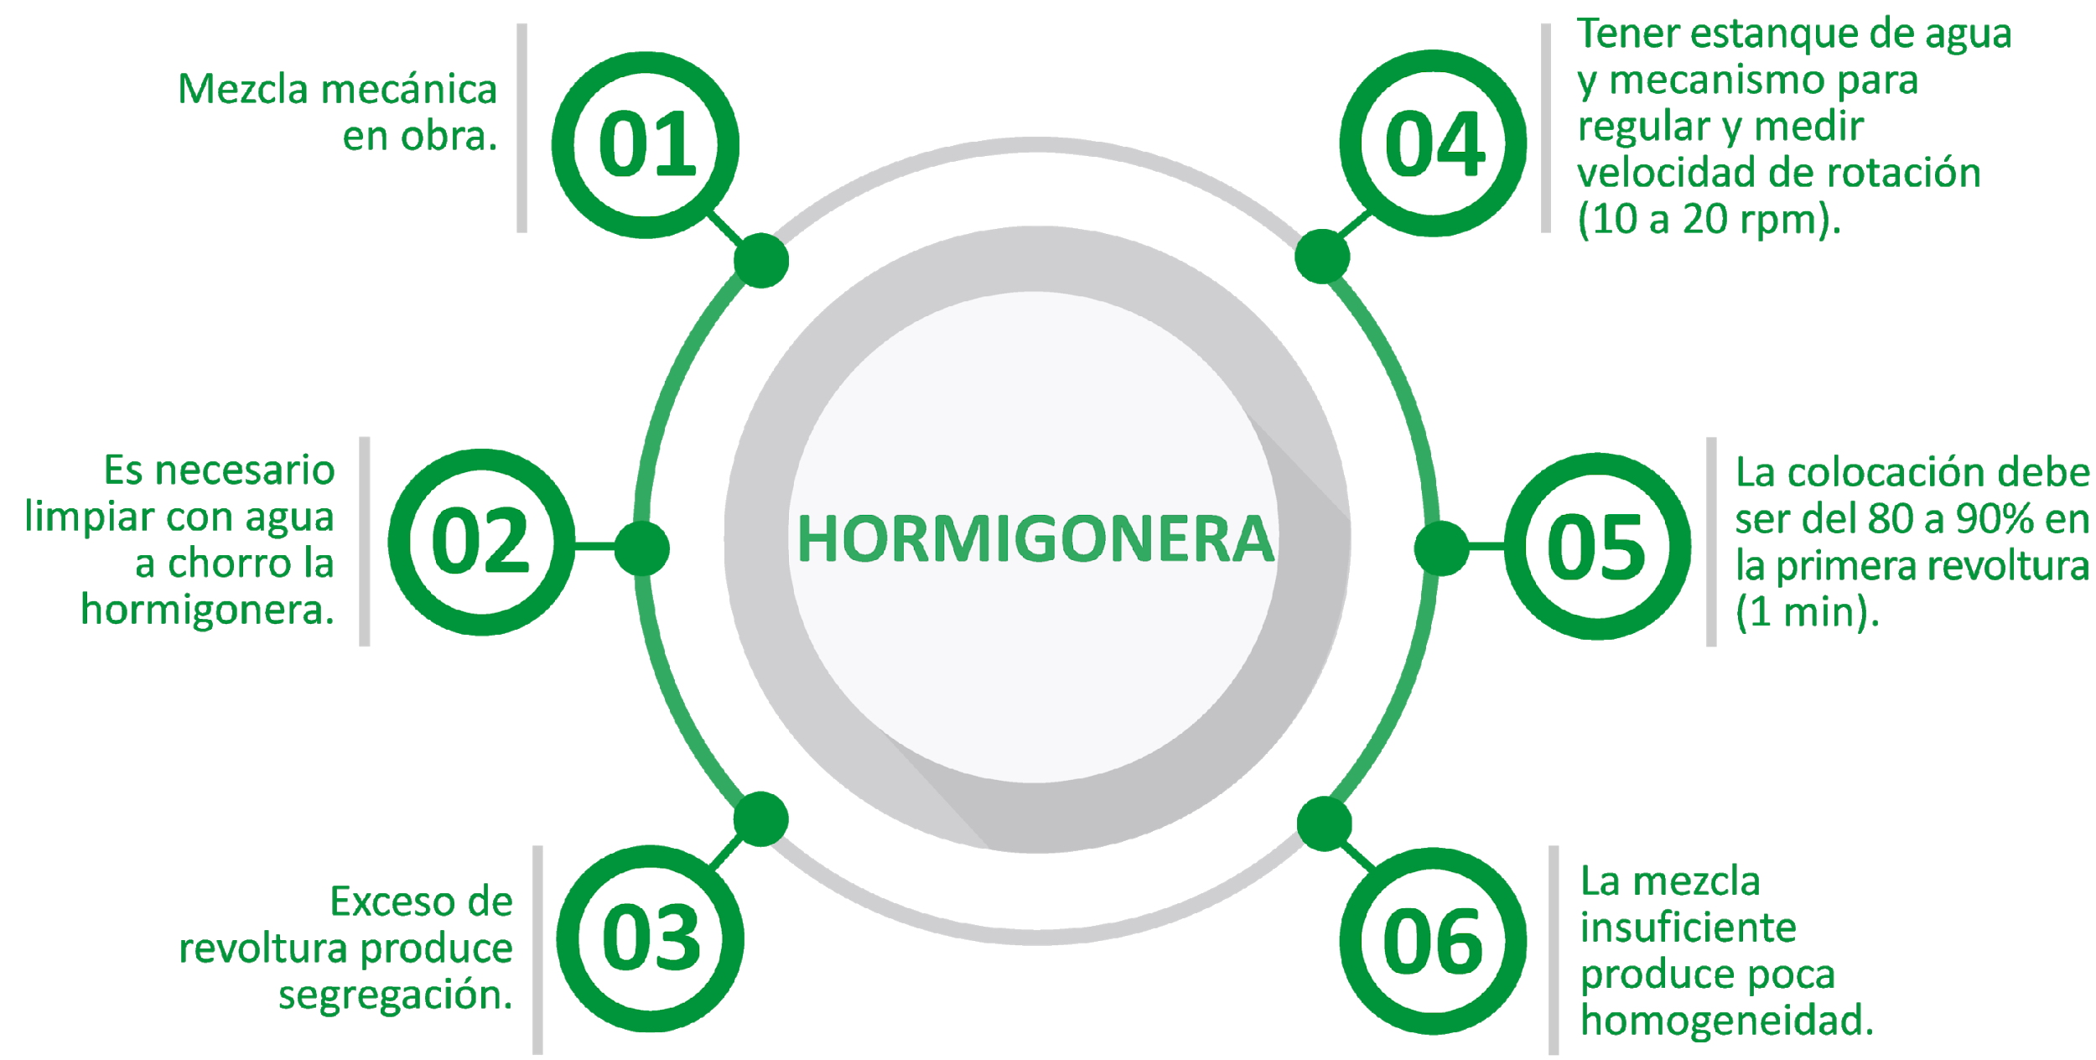
HORMIGÓN
HORMIGONERA

Slide 22
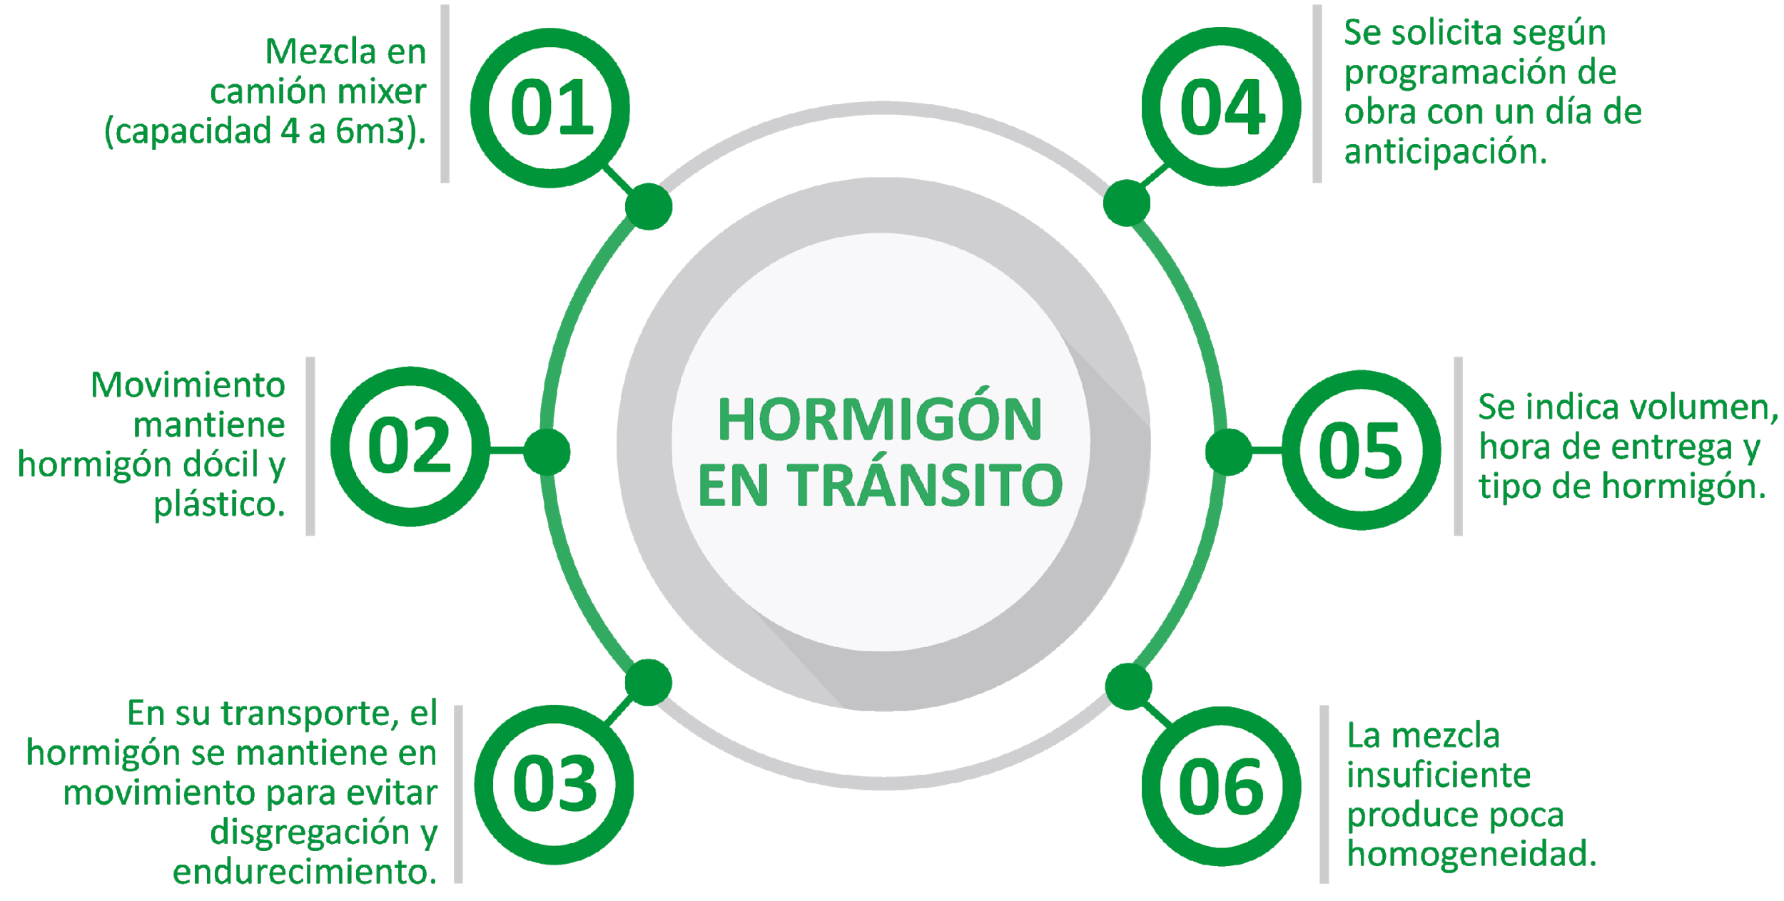
HORMIGÓN
EN TRÁNSITO

Slide 23
6.
HORMIGÓN
Colocación del hormigón

Slide 24
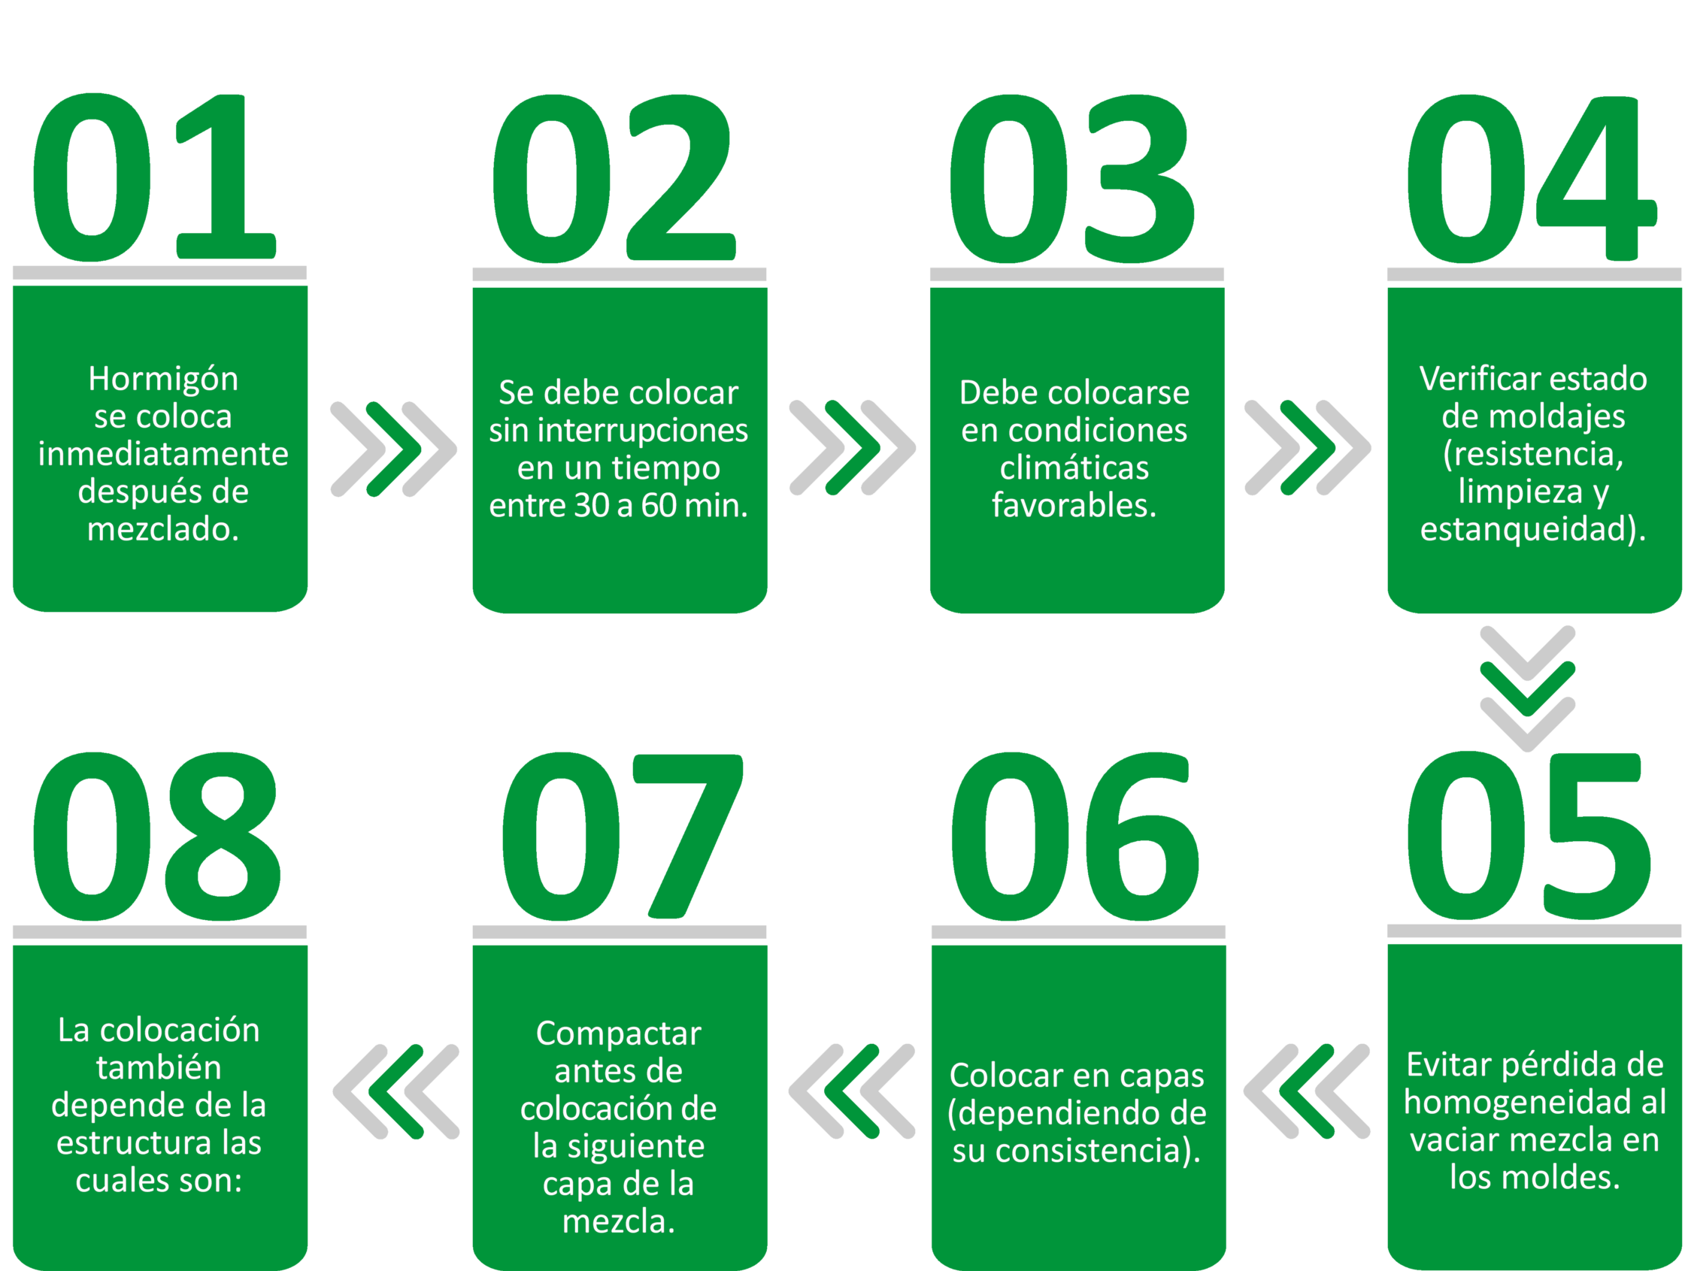
COLOCACIÓN DEL
HORMIGÓN

Slide 25
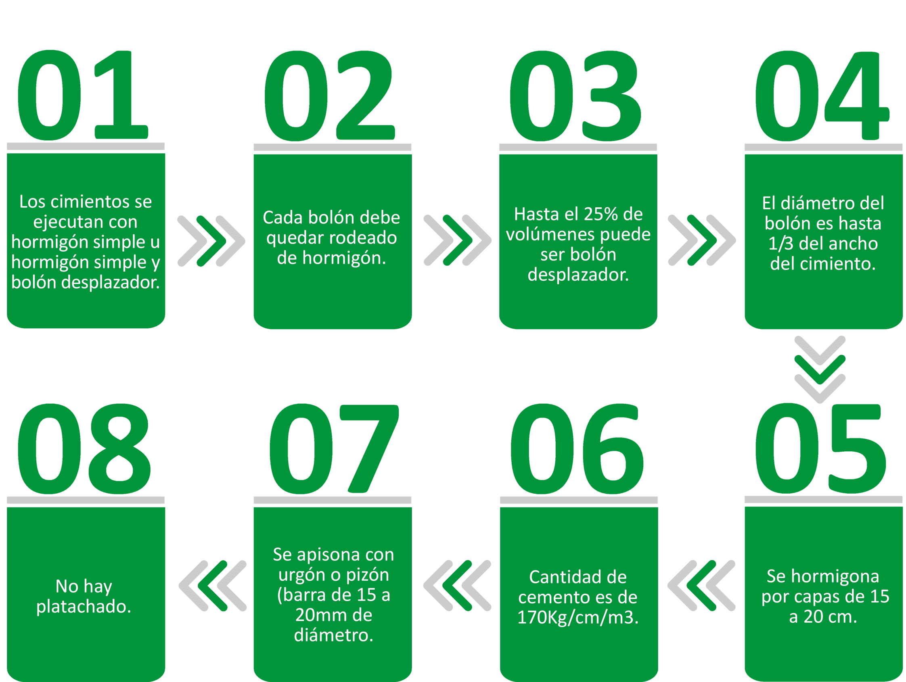
CIMIENTOS

Slide 26
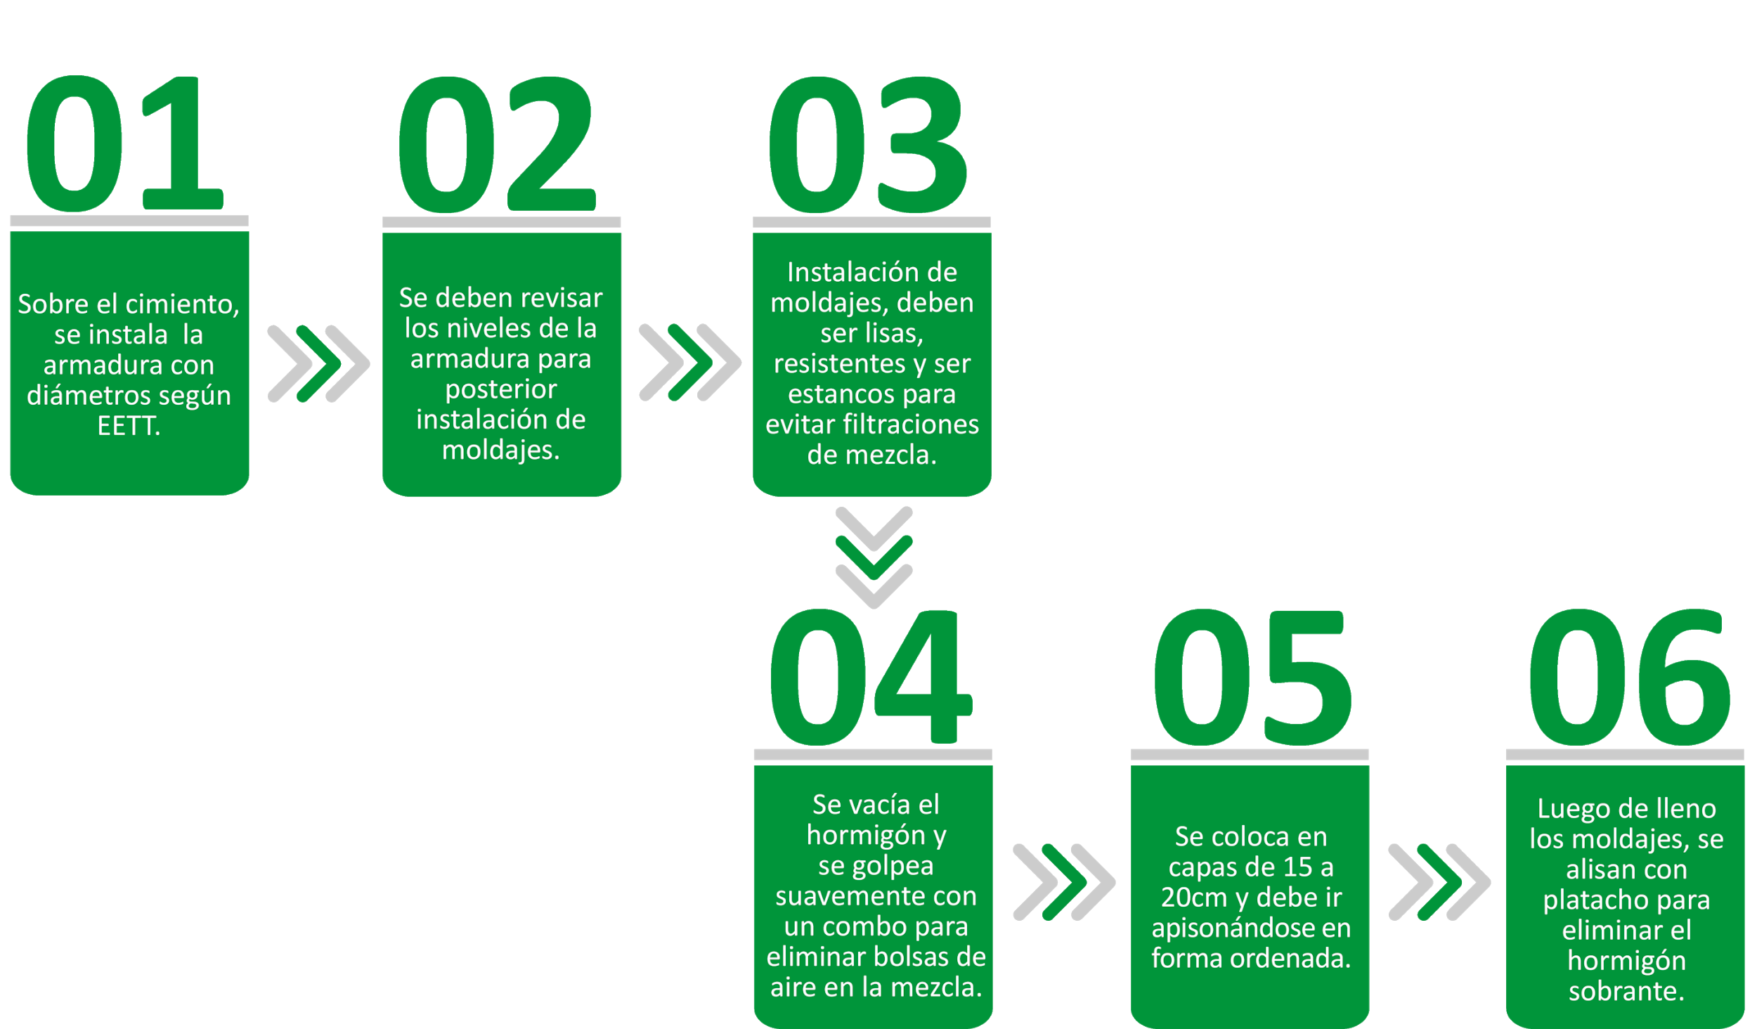
SOBRECIMIENTOS

Slide 27
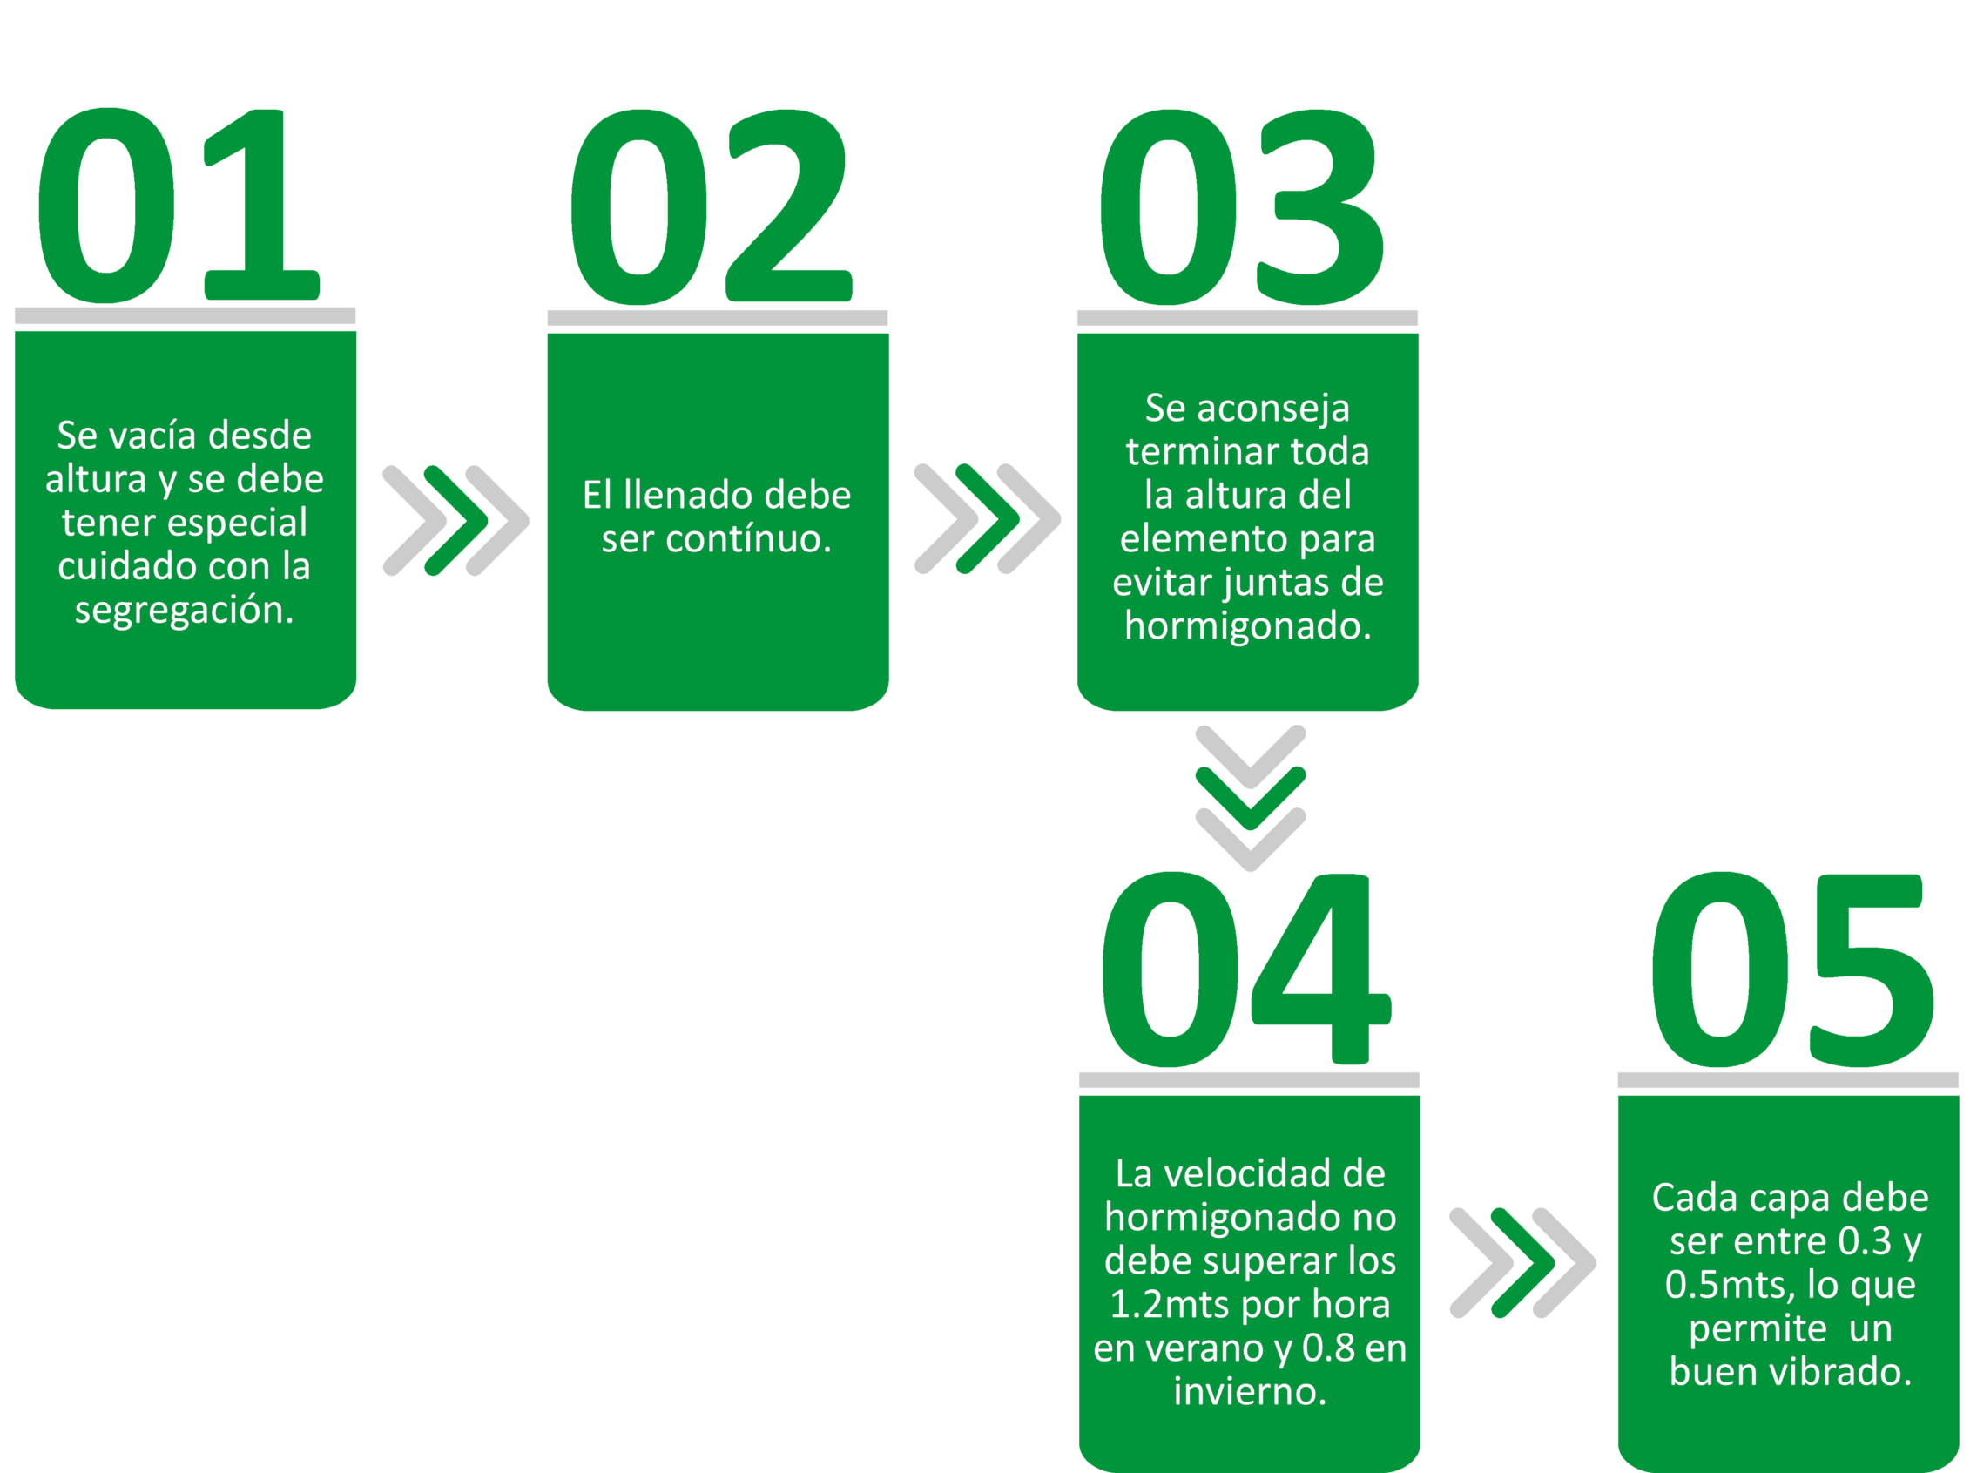
ELEMENTOS VERTICALES
MUROS, PILARES Y COLUMNAS

Slide 28
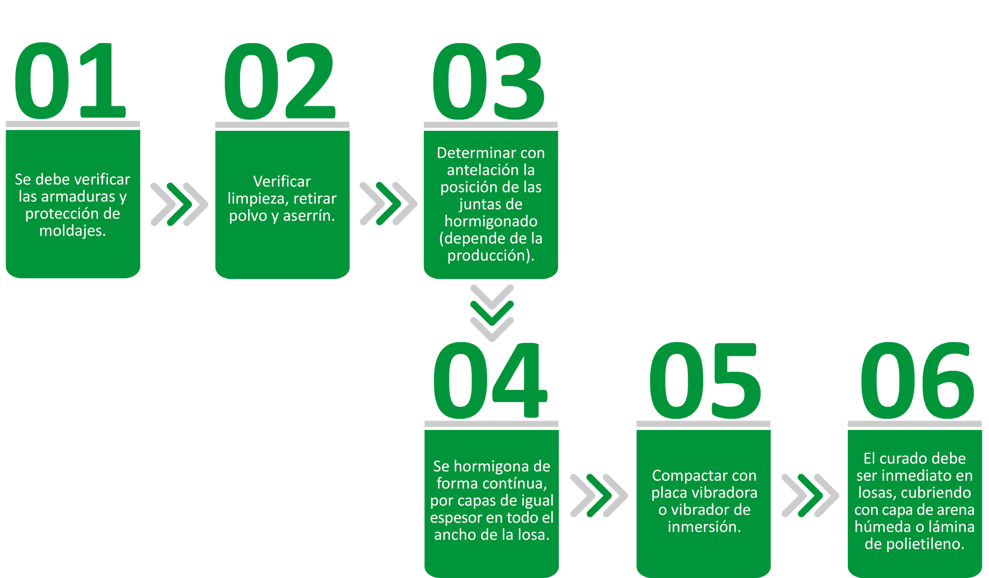
LOSAS

Slide 29
7.
HORMIGÓN
Compactación

Slide 30

COMPACTACIÓN
Su objetivo es trasladar el hormigón hacia todos los rincones del moldaje, eliminar burbujas de aire y mejorar el contacto de áridos entre sí.
Considerar que el hormigón debe cubrir zonas de armaduras que impidan correcta distribución.
Se puede realizar mediante pisonado y vibrado.
La vibración es la acción de someter al hormigón a movimientos vibratorios mecánicos de alta frecuencia.
Este proceso aumenta la resistencia, impermeabilidad y adherencia.
La vibración puede ser realizada de manera interna o externa.

Slide 31
COMPACTACIÓN
VIBRACIÓN EXTERNA
Se ejecuta vibrando el moldaje.
Se utiliza para moldear piezas prefabricadas.

Slide 32
COMPACTACIÓN
VIBRACIÓN SUPERFICIAL
Es directo sobre la superficie del hormigón.
Posee un alto efecto compactante.
Se realiza en placas, losas, pavimentos y pisos.
Se ejerce en la masa de hormigón.
Se utilizan vibradores de inmersión o de aguja.
El proceso de vibrado , el tamaño y tipo de vibrador depende de factores tales como:

Slide 33

COMPACTACIÓN
VIBRACIÓN SUPERFICIAL
Rendimiento y generación del movimiento.
La influencia de la armadura en el hormigón (evitar contacto).
Su energía de vibración.
La frecuencia de vibración.
Asentamiento y dosificación del hormigón.

Slide 34
COMPACTACIÓN – VIBRACIÓN SUPERFICIAL
PROCEDIMIENTO
Se utiliza una velocidad uniforme para lograr homogeneidad en la mezcla.
Inclinadamente no debe pasar los 45°, dado que impide la compactación de algunas zonas.
Introducir y retirar verticalmente en la masa de hormigón fresco.

Slide 35
8.
HORMIGÓN
Curado del hormigón

Slide 36
CURADO DEL
HORMIGÓN
Este procedimiento se realiza al momento del fragüe del hormigón.
Este procedimiento se realiza para no perder agua interna de la masa de hormigón, producto de su temperatura interna, la cual provoca evaporación de la misma agua de amasado.
Proceso de humedecimiento que se aplica al Hormigón para desarrollar toda su resistencia, durabilidad e impermeabilidad.

Slide 37
CURADO DEL
HORMIGÓN
El mal curado del hormigón, puede afectar en su estructura interna, provocando fraguado rápido y seco de manera irreversible.
Además puede provocar fisuras en la estructura de hormigón.
El curado se puede realizar mediante regado con agua (rocío frecuente), utilización de papel absorbente u otro material impregnado de agua, polietilenos, entre otros.

Slide 38
CURADO DEL
HORMIGÓN
Se debe mantener el hormigón húmedo por 7 días a lo menos cuando se utiliza cemento portland.
Mantener húmedo por 3 días a lo menos cuando se utiliza cemento de alta resistencia.

Slide 39
9.
HORMIGÓN
Juntas de dilatación

Slide 40
JUNTAS DE
DILATACIÓN
Es necesario
ubicarlas en zonas donde existen
grande esfuerzos,
de esta manera se evitan fisuras
o roturas en
dichas zonas.
Es la libertad de movimiento que posee una pieza estructural para permitir la dilatación del elemento.
Llamada también juntas de separación de contracción.

Slide 41
JUNTAS DE
DILATACIÓN
Para realizar la junta de dilatación se realizan los siguientes pasos:
Se prepara el soporte, debe estar seco y libre de polvos.
Se aconseja decapar el hormigón con un cepillo metálico.
Se enmascaran las juntas, esto se realiza con una cinta de papel en los bordes para obtener un acabado minucioso y retirar después.
Se rellenan las juntas mediante un cartucho sellador en pistola.
Rellenar junta totalmente, asegurando que el material quede en contacto en ambos lados de la junta.

Slide 42
10.
HORMIGÓN
Control en terreno

Slide 43
CONTROL EN
TERRENO
1.
2.
3.
4.
Consiste en tomar muestras en moldes metálicos de 20 cm de aristas.
Las muestras se deben tomar en tres o más intervalos regulares al momento de su descarga.
Se debe tomar recién elaborado.
Se deben ensayar en laboratorios oficiales.

Slide 44
11.
HORMIGÓN
Reparación

Slide 45
REPARACIÓN DEL
HORMIGÓN
La eficacia de la reparación dependerá de:
  El tipo de defecto, procedimiento usado.
  Correcta aplicación.
Algunos defectos son moldajes mal diseñados y errores en cotas de nivelación.

